Slide 1
Reporte del Editor Principal del Proyecto de la Carta Batimétrica Internacional del Mar Caribe y Golfo de México (IBCCA)
15ª Reunión de la MACHC
Félix Frías Ibarra
felix.frias@inegi.org.mx
Diciembre 2014

Slide 2
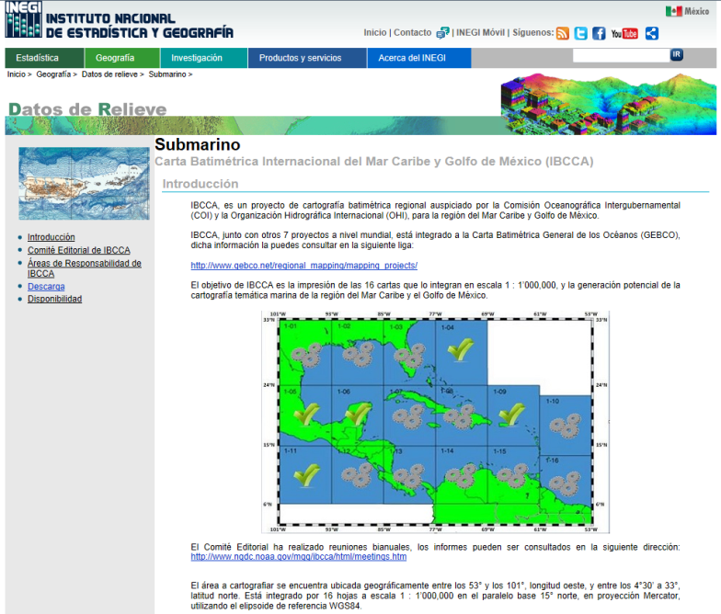
Generación de un sitio en Internet para el proyecto IBCCA
Como parte de la difusión del proyecto, el INEGI en el presente año se creó en el portal de INEGI, un espacio dedicado al proyecto IBCCA, con objeto de difundir a los diversos usuarios de información del relieve submarino los avances y la disponibilidad de la información batimétrica de las hojas que se encuentran liberadas por los coordinadores científicos.
Para acceder a la información del Proyecto IBCCA es a través del link:
http://www.inegi.org.mx/geo/contenidos/datosrelieve/submarino/batrimetrica_int.aspx

Slide 3
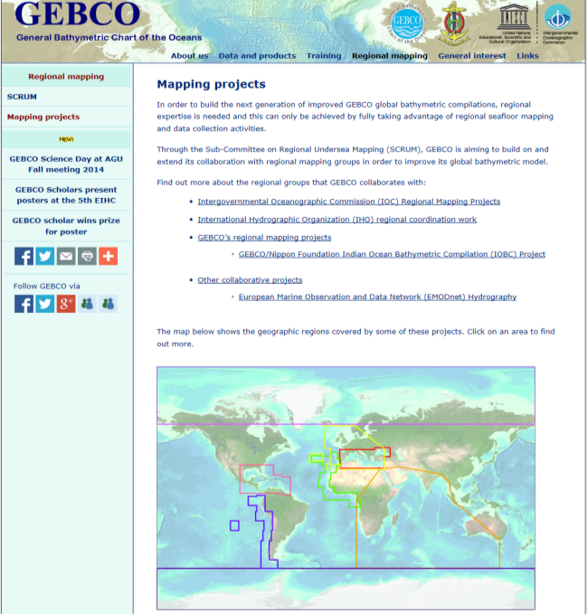
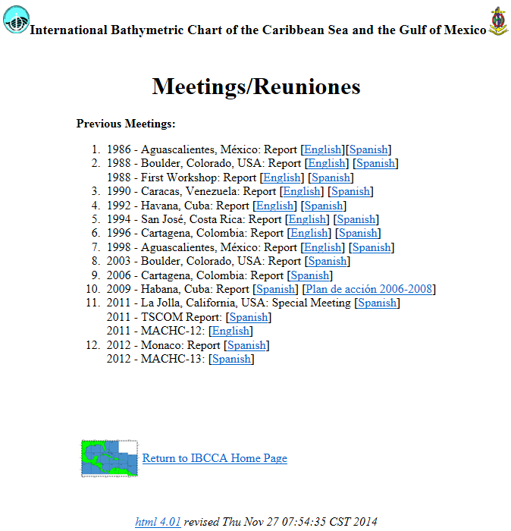
Esta sección de IBCCA en el portal INEGI fue diseñada considerando el contexto global de los proyectos regionales que están en desarrollo bajo los auspicios de la Comisión Oceanográfica Intergubernamental (COI) y la Organización Hidrográfica Internacional (OHI), y para lo cual también se integraron links a la los sitios de GEBCO y del NGDC, para la consulta de informes relacionados con las diferentes reuniones de IBCCA.
http://www.gebco.net/regional_mapping/mapping_projects/
http://www.ngdc.noaa.gov/mgg/ibcca/html/meetings.htm

Slide 4
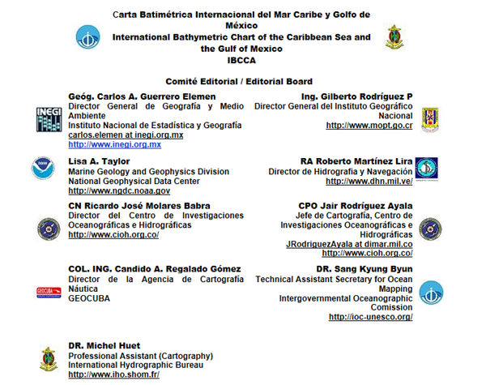
Adicionalmente se informa a los usuarios sobre los países integrantes del Comité Editorial de la IBCCA así como los funcionarios que encabezan el proyecto.

Slide 5
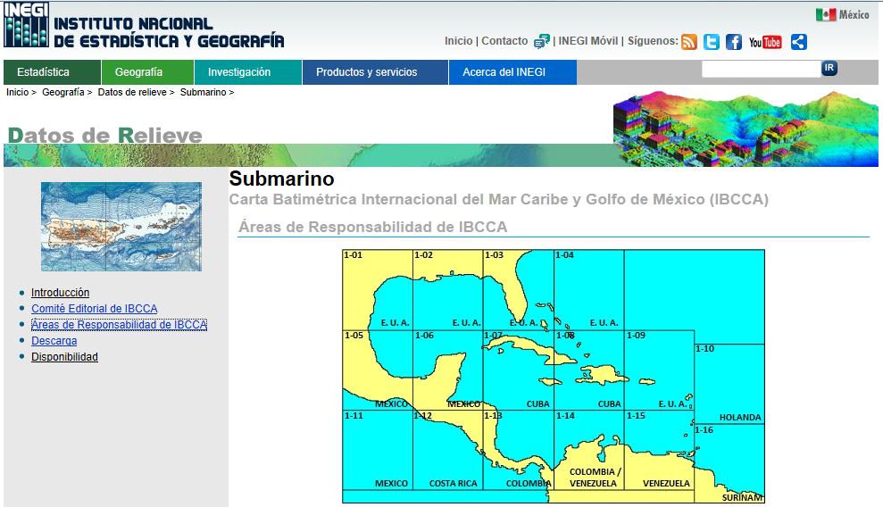
Otro punto que consideró el INEGI fue el dar a conocer las áreas de responsabilidad que competen al proyecto IBCCA (16 cartas u hojas).

Slide 6
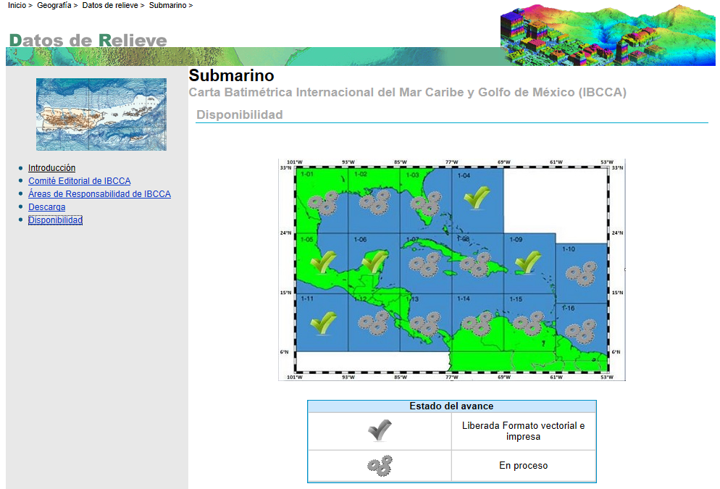
Así como mostrar los avances que tienen las hojas en sus procesos de edición y liberación.

Slide 7
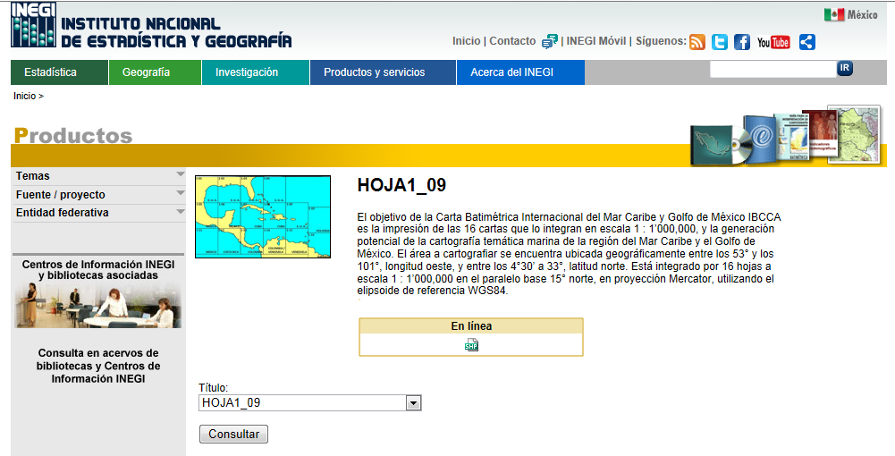
Y el objetivo y disponibilidad de información, la cual se puede descargar desde el portal sin generar costo alguno.

Slide 8
Avance general de las cartas del proyecto IBCCA en 2014
En el presente año se dio continuidad a la comunicación establecida en 2013 con los miembros del Comité Editorial de Colombia, Cuba y Costa Rica para el seguimiento y fortalecimiento del intercambio de información en los trabajos del proceso de Edición Cartográfica en el INEGI.
A nivel general el avance en 2014 con Colombia y Cuba, es el siguiente:
Estado de avance IBCCA
Hoja | Responsable | 100% Avance Edición / Vectorial | Impresión | Observaciones | Actividad 2014 | Fecha factible de término
1-07 | Cuba | 100 |  | Revisión pruebas de color | Se recibieron observaciones en octubre de 2014, en proceso de reedición | dic-15
1-08 | Cuba | 100 |  | Revisión pruebas de color | Se recibieron observaciones en octubre de 2014, en proceso de reedición | dic-15
1-13 | Colombia | 100 |  | Proceso de re-edición | Se recibieron observaciones en abril de 2014, en proceso de re-edición | dic-15

Slide 9
Hojas 1-07 y 1-08 del área de responsabilidad de Cuba.
En la 5ª CHIE, la delegación Cubana entregó a la Delegación Mexicana, un disco compacto con las observaciones a las hojas 1-07 y 1-08 de IBCCA, así también entregó a la Presidencia del Comité Editorial (Delegación de Colombia) copia de las mismas para hacerlas llegar al Editor Principal.
Los cambios solicitados por Cuba implican modificaciones a los archivos vectoriales de ambas hojas, y se requiere el envío de información vectorial al Editor Principal para proceder a la corrección de las cubiertas de:
Línea de costa
Rangos batimétricos
Rangos topográficos
Asentamientos humanos
Topónimos

Slide 10
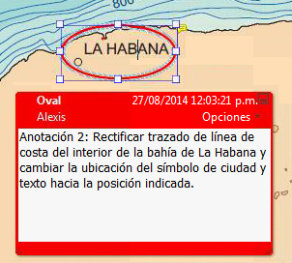
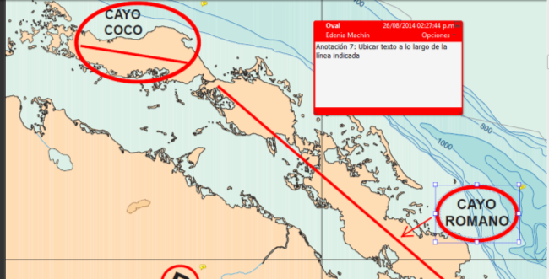
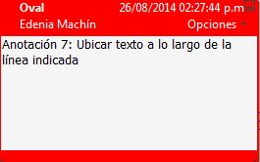
Exposición de caso sobre la información correspondiente a Cuba

Slide 11
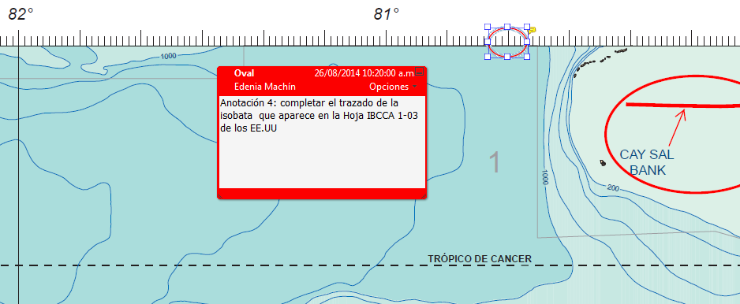
Compromiso con Cuba:
Establecer bases de acuerdo para determinar qué cambios solicitados proceden, ya que en resoluciones alcanzadas en reuniones anteriores del Comité Editorial no están siendo consideradas actualmente, por ejemplo, una de ellas fue que aunque la equidistancia de la batimetría del proyecto es cada 200 metros, los Coordinadores Científicos decidirían si adoptaban esta en sus áreas de responsabilidad, o bien la modificaban en función de la disponibilidad de información.
En este caso Cuba se decidió por la 1ª opción, y no se cuenta con batimetría por parte de los EE. UU en esta región, para complementar la hoja 1-07.
Se enviaran nuevas pruebas de color en junio de 2015 para su validación.

Slide 12
Actividad INEGI: Reedición de la hoja 1-13 responsabilidad de Colombia
Las observaciones enviadas por Colombia al Editor Principal para la hoja 1-13, implican cambios en los archivos vectoriales de: Batimetría, intervalos batimétricos, zonas de levantamientos detallados, líneas de sondeo, asentamientos humanos y nombres de formas del relieve submarino.
Los archivos están en proceso de adición vectorial, y atributos de las cubiertas implicadas.
Se enviará una nueva prueba de color en junio de 2015 a Colombia para su validación.

Slide 13
Hojas de IBCCA, de las que no se recibieron observaciones
El Editor Principal ha dado seguimiento durante el año, con el presidente del Comité Editorial, acerca de las hojas 1-10, 1-12, 1-14, 1-15 y 1-16.
Programación hojas faltantes
Hoja | Responsable | 100% Avance Edición / Vectorial | Impresión | Observaciones | Actividad 2014 | Factible fecha de término
1-10 | Holanda | 80 |  | No han reportado avances | No se logró establecer comunicación por parte del Presidente del Comité Editorial con el Coordinador Científico de Holanda | Por definir
1-12 | Costa Rica | 100 |  | Bajo revisión, pendiente actualizaciones | Se estableció comunicación entre el Presidente del Comité Editorial y el Coordinador Científico de Costa Rica, originando compromiso de apoyo entre Colombia y Costa Rica, para concluir la hoja | Por definir
1-14 | Colombia / Venezuela | 100 |  | Proceso de re-edición | No se logró establecer comunicación por parte del Presidente del Comité Editorial con el Coordinador Científico de Venezuela | Por definir
1-15 | Venezuela | 100 |  | Proceso de re-edición | No se logró establecer comunicación por parte del Presidente del Comité Editorial con el Coordinador Científico de Venezuela | Por definir
1-16 | Surinam | 80 |  | No han reportado avances | No se logró establecer comunicación por parte del Presidente del Comité Editorial con el Coordinador Científico de Venezuela | Por definir

Slide 14
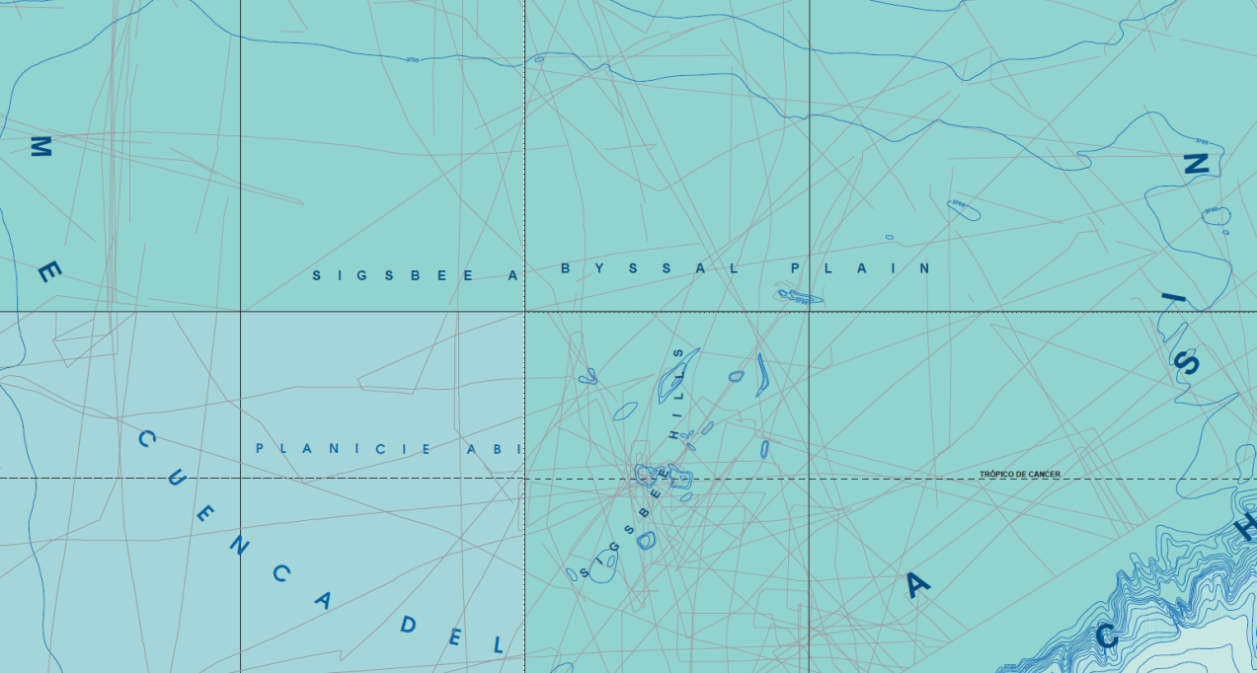
Actividad adicional para pruebas de color
Hojas 1-01, 1-02, 1-05 y 1-06 por parte del Editor Principal.
Están en proceso de actualización los archivos PDF conforme al acuerdo establecido entre los coordinadores científicos de EE. UU y México para las hojas 1-01, 1-02, 1-05 y 1-06, con objeto de definir los nombres de las formas del relieve submarino (liga), cuya atención se tiene programada para junio de 2015.

Slide 15
Esta actividad debe ser considerada como parte integral del proyecto, puesto que al ser compiladas de forma independiente cada carta, debe existir un acuerdo entre los coordinadores de las hojas aledañas o contiguas para que la designación de los nombres de las formas del relieve submarino de grandes dimensiones que pasan de una hoja a otra, tengan una designación y forma única de escritura, así como un acuerdo común entre los coordinadores científicos conforme al idioma en que deberá aparecer dicho nombre. Además de considerar que las hojas concluidas marcan un precedente a seguirse y respetarse.
La actividad aplicará para todas las hojas
Estado de avance IBCCA
Hoja | Responsable | 100% Avance Edición / Vectorial | Impresión | Observaciones | Actividad | Fecha factible de término
1-01 | Estados Unidos de América | 100 |  | Revisión pruebas de color (Completado) | Corrección archivo PDF | Ago-15
1-02 | Estados Unidos de América | 100 |  | Revisión pruebas de color (Completado) | Corrección archivo PDF | Dic-15
1-03 | Estados Unidos de América | 100 |  | Revisión pruebas de color | Acordar con CC de Cuba | Abr-15
1-04 | Estados Unidos de América | 100 | 100
1-05 | México | 100 | 100 | Revisión pruebas de color (Completado) | Corrección archivo PDF | Ago-15
1-06 | México | 100 |  | Revisión pruebas de color (Completado) | Corrección archivo PDF | Ago-15
1-07 | Cuba | 100 |  | Revisión pruebas de color (En proceso) | Acordar con CC de EE. UU., y Colombia | Dic-15
1-08 | Cuba | 100 |  | Revisión pruebas de color (En proceso) | Acordar con CC de EE. UU., Colombia Venezuela | Dic-15
1-09 | Estados Unidos de América | 100 | 100
1-10 | Holanda | 80 |  | No han reportado avances (En proceso) | Acordar con EE. UU. y Surinam | Por definir
1-11 | México | 100 | 100
1-12 | Costa Rica | 100 |  | Bajo revisión, pendiente actualizaciones | Acordar con México y Colombia | Por definir
1-13 | Colombia | 100 |  | Proceso de re-edición (En proceso) | Acordar con Cuba y Venezuela | dic-15
1-14 | Colombia / Venezuela | 100 |  | Proceso de re-edición | Acordar con Cuba | Por definir
1-15 | Venezuela | 100 |  | Proceso de re-edición | Acordar con EE. UU. y Surinam | Por definir
1-16 | Surinam | 80 |  | No han reportado avances | Acordar con Venezuela y Holamda | Por definir

Slide 16
Programa de revisión de pruebas de color, hojas en reedición y hojas compiladas para 2015
Se tiene programada para 2015 la revisión de las pruebas de color de las hojas 1-03, 1-04, 1-09 y 1-11, con objeto de definir la liga de los nombres de las formas del relieve submarino.
Con el apoyo del Presidente del Comité Editorial, contactar con Costa Rica, y Venezuela, con objeto de completar la reedición de las hojas 1-12, 1-14 y 1-15.
Y reiterar la comunicación entre el Presidente del Comité Editorial con Holanda y Surinam, con objeto de disponer e integrar la información de las hojas 1-10 y 1-16.

Slide 17
Programa de revisión de pruebas de color, hojas en reedición y hojas compiladas (RESUMEN)
Programación de Actividades
Hoja | Responsable | 100% Avance Edición / Vectorial | Impresión | Actividad 2014 | Actividad 2015 | Fecha factible de término
1-01 | Estados Unidos de América | 100 |  | Revisión pruebas de color (Cumplida) | Definición NFRS en la liga | Jun-15
1-02 | Estados Unidos de América | 100 |  | Revisión pruebas de color (Cumplida) | Definición NFRS en la liga | Jun-15
1-03 | Estados Unidos de América | 100 |  | Revisión pruebas de color (Cumplida) | Definición NFRS en la liga | Dic-15
1-04 | Estados Unidos de América | 100 | 100
1-05 | México | 100 | 100
1-06 | México | 100 |  | Revisión pruebas de color (Cumplida) | Definición NFRS en la liga | Dic-15
1-07 | Cuba | 100 |  | Revisión pruebas de color (Cumplida) | Generación de nueva prueba de color en base a información proporcionada por Cuba en octubre de 2014 | Ago-15
1-08 | Cuba | 100 |  | Revisión pruebas de color (Cumplida) | Generación de nueva prueba de color en base a información proporcionada por Cuba en octubre de 2014 | Ago-15
1-09 | Estados Unidos de América | 100 | 100
1-10 | Holanda | 80 |  | No se dispone de información, por lo que no se tienen avances | Recibir la información por parte del Coordinador científico y concluir compilación | Dic-16
1-11 | México | 100 | 100
1-12 | Costa Rica | 100 |  | Bajo revisión, pendiente actualizaciones por parte de Costa Rica en coordinación con la Presidencia del Comité. | Concluir reedición | Dic-16
1-13 | Colombia | 100 |  | Proceso de re-edición (Cumplida) | Generación de nueva prueba de color en base a información proporcionada por Cuba en octubre de 2014 | Ago-15
1-14 | Colombia / Venezuela | 100 |  | En proceso de re-edición por parte de Venezuela | Concluir reedición | Dic-16
1-15 | Venezuela | 100 |  | En proceso de re-edición por parte de Venezuela | Concluir reedición | Dic-16
1-16 | Surinam | 80 |  | No se dispone de información, por lo que no se tienen avances | Recibir la información por parte del Coordinador científico y concluir compilación | Dic-16

